Slide 1

Progetto di programmazione III e laboratorio di Programmazione III
BodyDiary
Membri partecipanti:
Pasquale Casoria 0124002016
Romeo Velvi 0124001993

Slide 2
Descrizione progetto
BodyDiary è un applicativo software gestionale che ti consente di tenere traccia di tutte le misurazioni corporee più importanti come peso, vita, fianchi, cosce, bicipiti e di calcolare alcune misure antropometriche come percentuale di massa grassa, percentuale di massa magra, rapporto altezza-vita e girovita-fianchi. Dando la possibilità di visualizzare immediatamente i cambiamenti delle tue statistiche corporee nel tempo, poiché i dati vengono automaticamente sincronizzati nel DB e rappresentati nei grafici creati. E’ inoltre, possibile scaricare le proprie informazioni su file in formato pdf o docx.

Slide 3
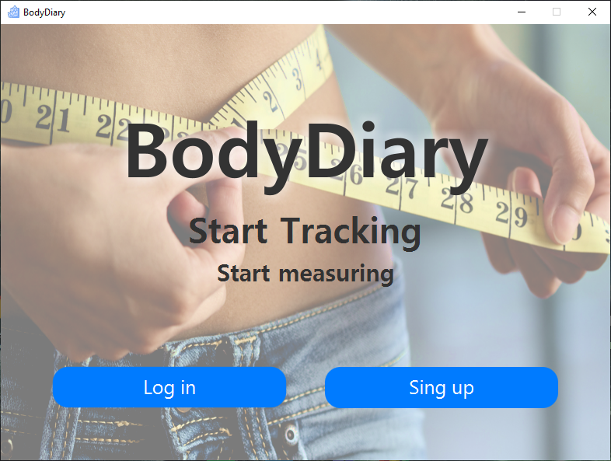
GUI

Slide 4
Start Page

Slide 5
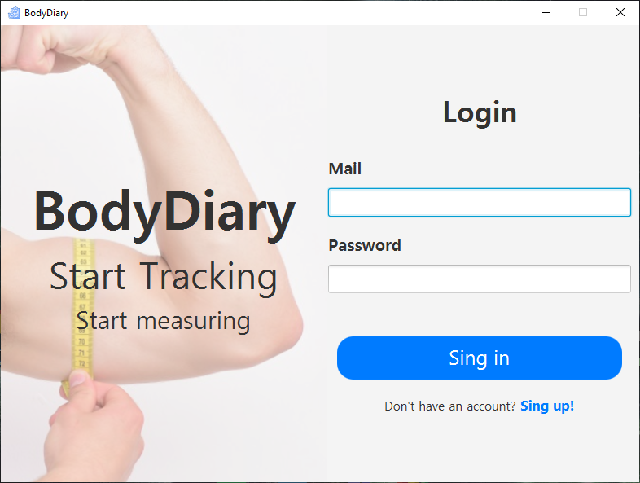
Login Page

Slide 6
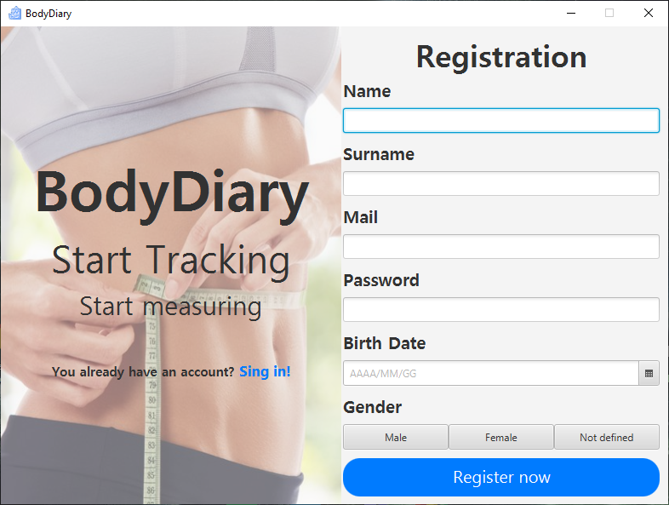
Signup Page

Slide 7
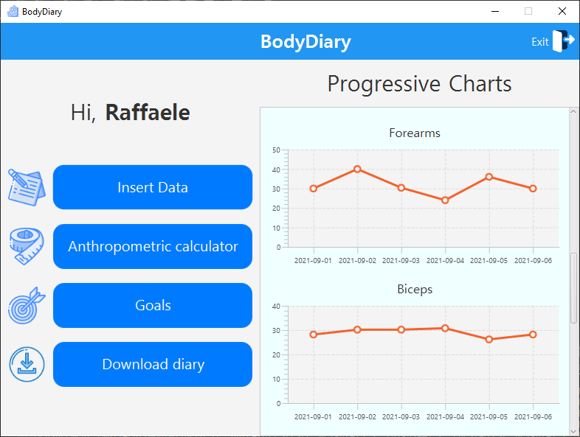
Home Page

Slide 8
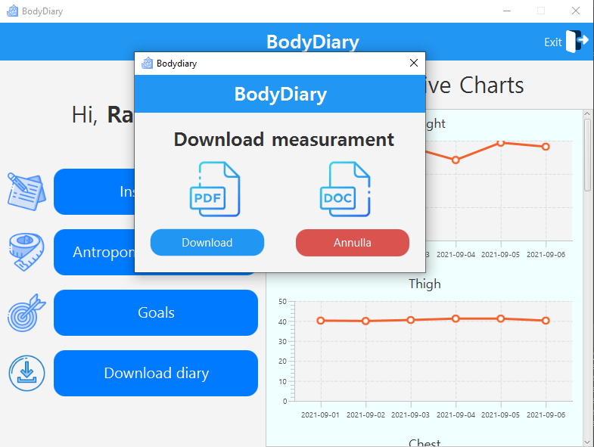
Download

Slide 9
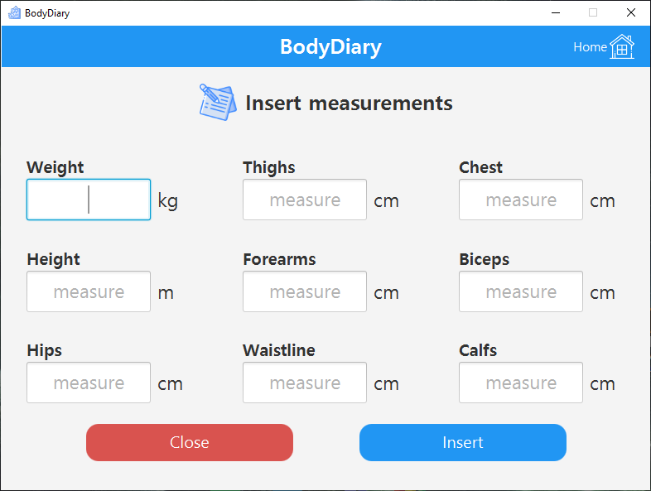
Insert Page

Slide 10
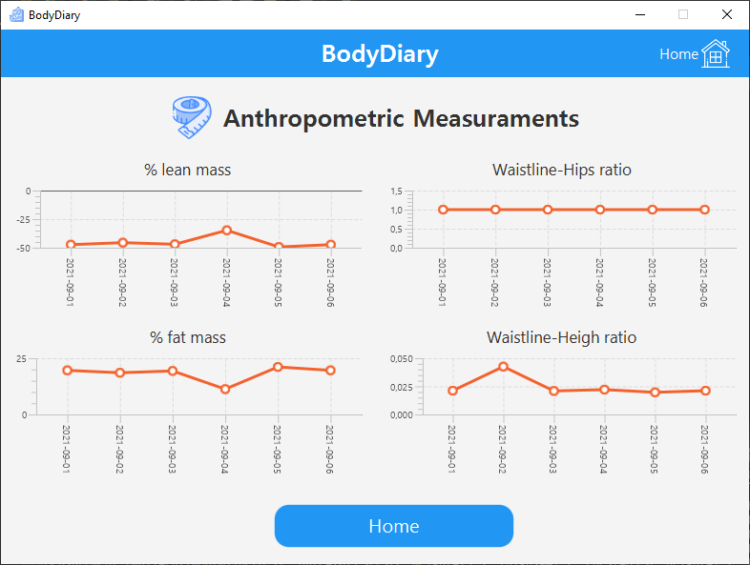
Anthropometric
measurements
Page

Slide 11
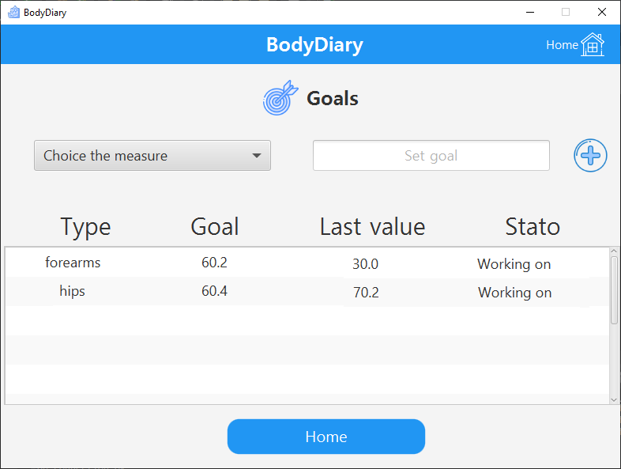
Goals Page

Slide 12
Design Pattern
Iterator
Strategy
Factory Method
Virtual Proxy
Singleton
DAO

Slide 13
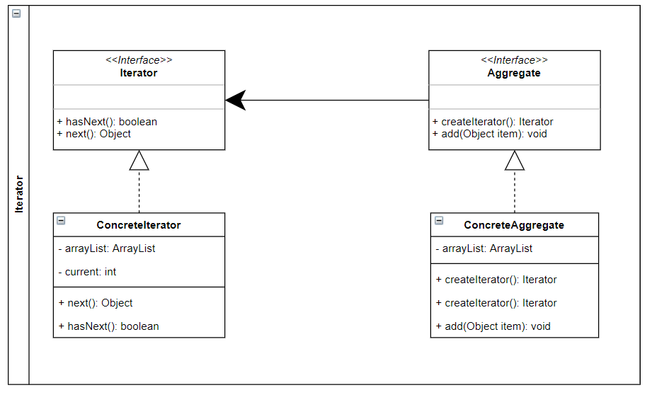
Iterator
Pattern comportamentale che consente l'attraversamento sequenziale attraverso una struttura di dati complessa senza esporre i suoi dettagli interni.
Utilizzo del Design Pattern Iterator nel progetto

Slide 14
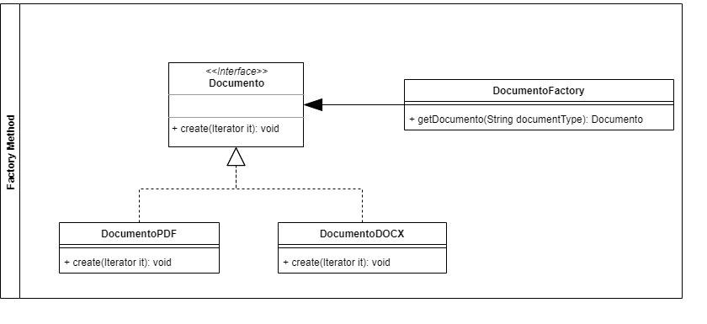
Factory method
Pattern creazionale e permette di definire un’interfaccia per creare oggetti, ma lascia alle sottoclassi la decisione del tipo di classe da istanziare;
Utilizzo del Design Pattern factory method nel progetto

Slide 15
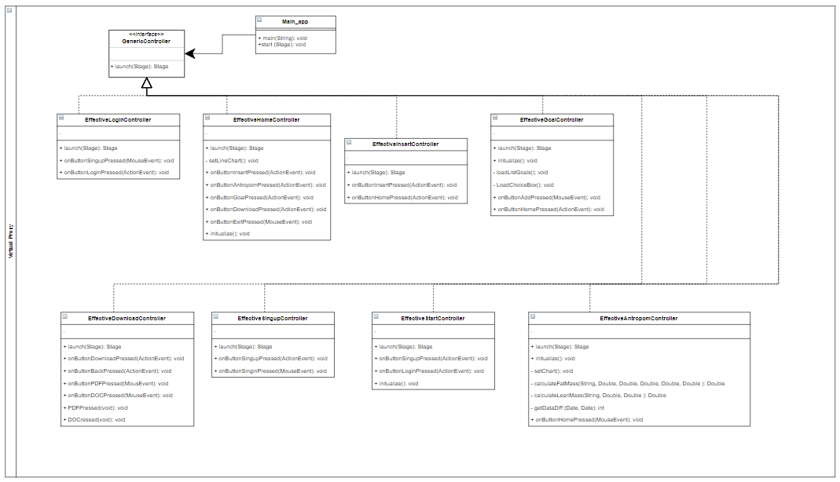
Strategy
Pattern comportamentale consente di isolare un algoritmo al di fuori di una classe, per far sì che quest’ultima possa variare dinamicamente il suo comportamento, rendendo così gli algoritmi intercambiabili a runtime;
Utilizzo del Design Pattern strategy nel progetto

Slide 16
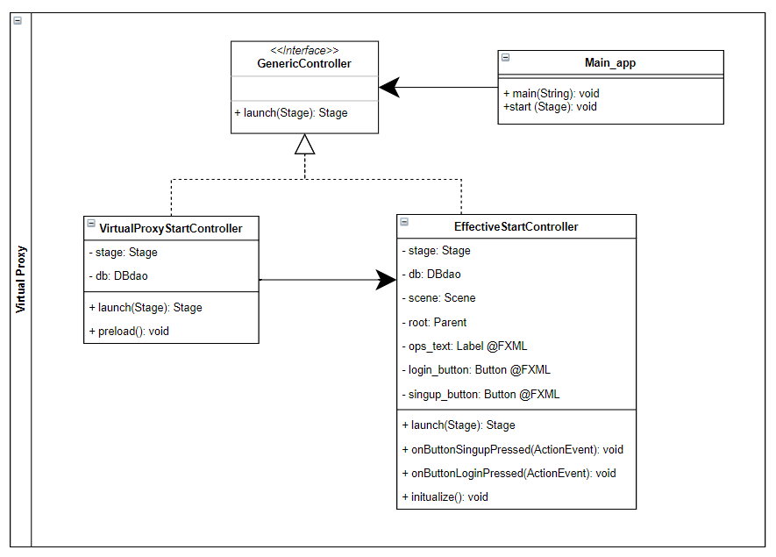
Virtual proxy
Pattern strutturale ritarda la creazione e l’inizializzazione dell’oggetto poiché richiede grosse risorse;
Utilizzo del Design Pattern virtual proxy nel progetto

Slide 17
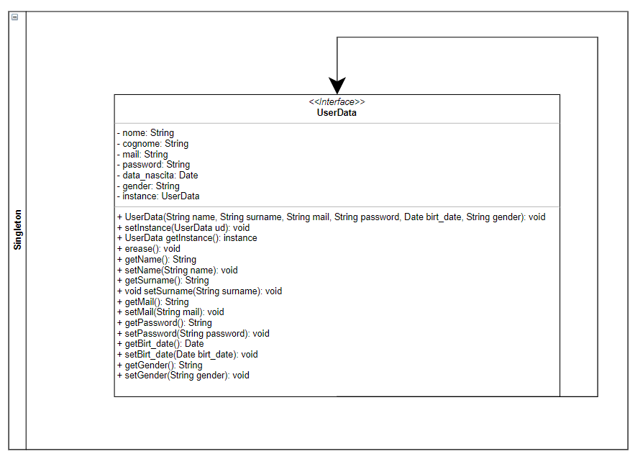
Singleton
Pattern creazionale, garantisce che una classe abbia una sola istanza, fornendo un punto di accesso globale a questa istanza.
Utilizzo del design pattern singleton nel progetto

Slide 18
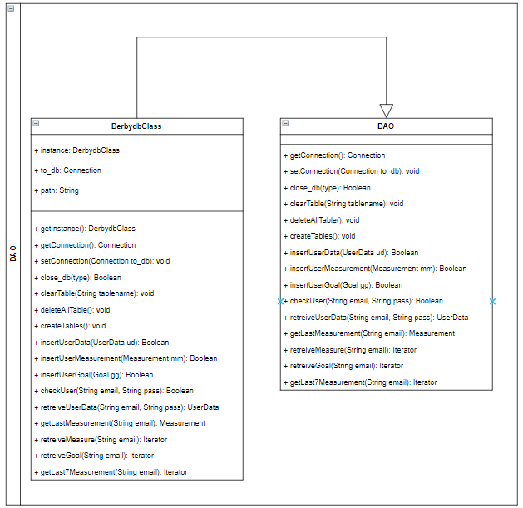
DAO
Pattern architetturale per la gestione della persistenza:
Utilizzo del pattern architetturale DAO nel progetto

Slide 19
